Slide 1
爬蟲類的特徵
以肺呼吸
體溫隨著周圍環境改變
會在陸地上產卵
孵化後的長相和長大差不多
爬蟲類的一：產卵-孵化-幼小-成年

Slide 2
無腳的爬行高手-蛇
沒有四肢，全身佈滿細小的鱗片
只能聽到頻率較低的聲音
有些蛇的牙齒有毒腺
台灣六大毒蛇：百步蛇、雨傘節、龜殼花、赤尾青竹絲、眼鏡蛇、鎖鏈蛇

Slide 3
辨認出生地的高手-綠蠵龜
海龜的一種，是游泳健將
除了上岸產卵，一生都回在大海裡
會回到出生地上岸產卵
在澎湖的望安島和台東的蘭嶼島產卵

Slide 4
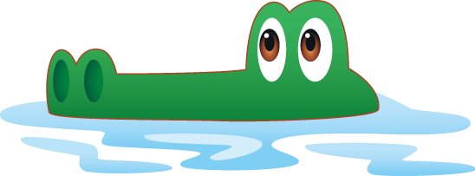
適應環境高手-鱷魚
長吻銳齒、四肢短小、尾巴短而有力
喜歡棲息在樂代河流、湖泊、沼澤
有較強免疫力，能在險惡環境下不被感染
習慣靜靜躺在水中，只露出鼻孔和眼睛

